Slide 1
«Автоматизация работы муниципальных библиотек и предоставления библиотечных услуг в электронном виде на примере города Петропавловска – Камчатского»
Шевчук Анатолий Александрович,
заместитель директора МБУК «ЦГБ»
AShevchuk@lib-pk.ru

Slide 2
Нормативный правовые акты информатизации библиотек
Стратегия развития информационного общества в Российской Федерации, утверждена Президентом Российской Федерации 7 февраля 2008 г. № Пр-212
Федеральный законы Российской Федерации:
N 78-ФЗ от 29 декабря 1994 г. «О библиотечном деле»;
N 149-ФЗ от 27 июля 2006 г. «Об информации, информационных технологиях и о защите информации»;
N 210-ФЗ от 27 июля 2010 г. «Об организации предоставления государственных и муниципальных услуг»;
N 152-ФЗ от 27 июля 2006 г. «О персональных данных»;
N 63-ФЗ от 06.04.2011 «Об электронной подписи».
Постановления Правительства Российской Федерации и распоряжений Правительства Российской Федерации:
№2516-р от 25 декабря 2013 года Об утверждении Концепции развития механизмов предоставления государственных и муниципальных услуг в электронном виде;
N 729-р от 25 апреля 2011 г «Перечень услуг, оказываемых государственными и муниципальными учреждениями и другими организациями, в которых размещается государственное задание (заказ) или муниципальное задание (заказ), подлежащих включению в реестры государственных или муниципальных услуг и предоставляемых в электронной форме»;
№ 1993-р от 17 декабря 2009 г. «Об утверждении сводного перечня первоочередных государственных и муниципальных услуг, предоставляемых в электронном виде» .

Slide 3
Структура МБУК «ЦГБ»

Slide 4
Внедрение сервисов объединённых коммуникаций
Корпоративная почта;
Обмен мгновенными сообщениями;
Ведение совместных календарей;
Решения совместных задач;
Управление проектами.

Slide 5
Корпоративный портал
Открытая часть
Календарь мероприятий;
Новости;
Интеграция с социальными коммуникациями;
Доступ к методическим документам;
Декларация деятельности МБУК «ЦГБ» и уставных НПА;
Вовлечение читателей в реализуемые проекты;
Доступ к структурированной информации.

Slide 6
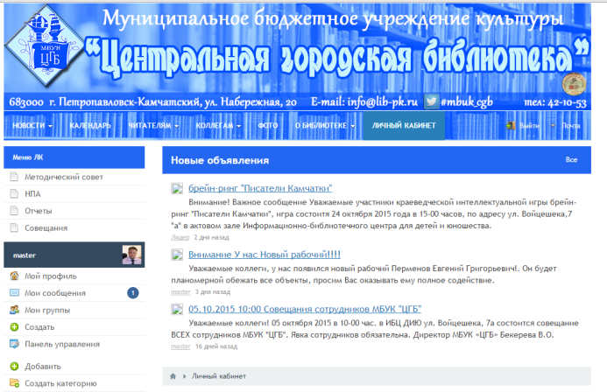
Корпоративный портал
Закрытая часть
Календарь мероприятий и событий;
Учет и контроль планов проектов;
Ведение реестров методических документов;
Публикация официальных документов;
База знаний;
Структуризация и классификация накопленной информацией.

Slide 7
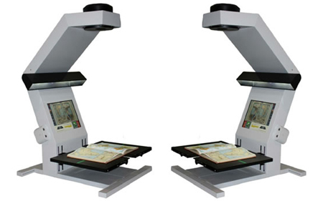
Оцифровка библиотечного фонда
Создание реестра электронных ресурсов;
Организация учета и хранения оцифрованного фонда.

Slide 8
Единая база библиотечного фонда и читателей
Подключение к региональным и федеральным фондам;
Учет библиотечного фонда в электронном виде с использованием системы штрихкодирования;
Единый электронный читательский билет.

Slide 9
Предоставления библиотечных услуг в электронном виде
Запись в библиотеку;
Доступ к электронным каталогам (муниципальный, региональный, федеральный);
Подбор литературы по тематике;
Предварительный заказ литературы;
Электронный абонемент (доступ к электронным документам);
Продление срока сдачи взятой литературы.

Slide 10
Спасибо за внимание

